Slide 1
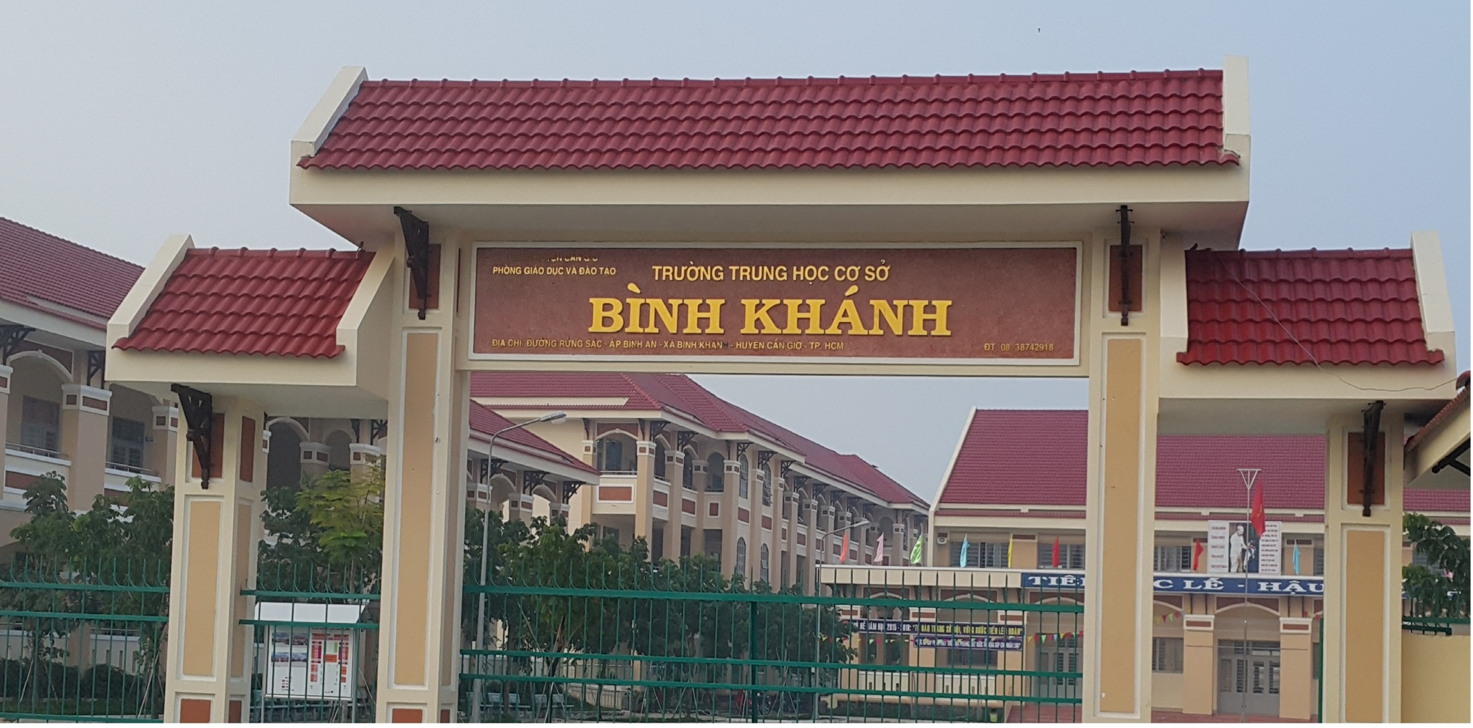

Slide 2
CHÀO CÁC EM HỌC SINH ĐẾN VỚI BÀI HỌC GDCD LỚP 8
GIÁO VIÊN :TRẦN TÚY THUẬN

Slide 3
BÀI 8. TÔN TRỌNG VÀ HỌC HỎI CÁC DÂN TỘC KHÁC

Slide 4
I. Đặt vấn đề.(Học sinh tự đọc sách giáo khoa).
II. Nội dung bài học

Slide 5
1.Thế nào là tôn trọng và học hỏi các dân tộc khác?

Slide 6
Là tôn trọng chủ quyền, lợi ích và nền văn hóa của các dân tộc.Luôn tìm hiểu và tiếp thu những điều tốt đẹp trong nền kinh tế, văn hóa,xã hội của các dân tộc.

Slide 7
Việt Nam có bao nhiêu dân tộc ?

Slide 8
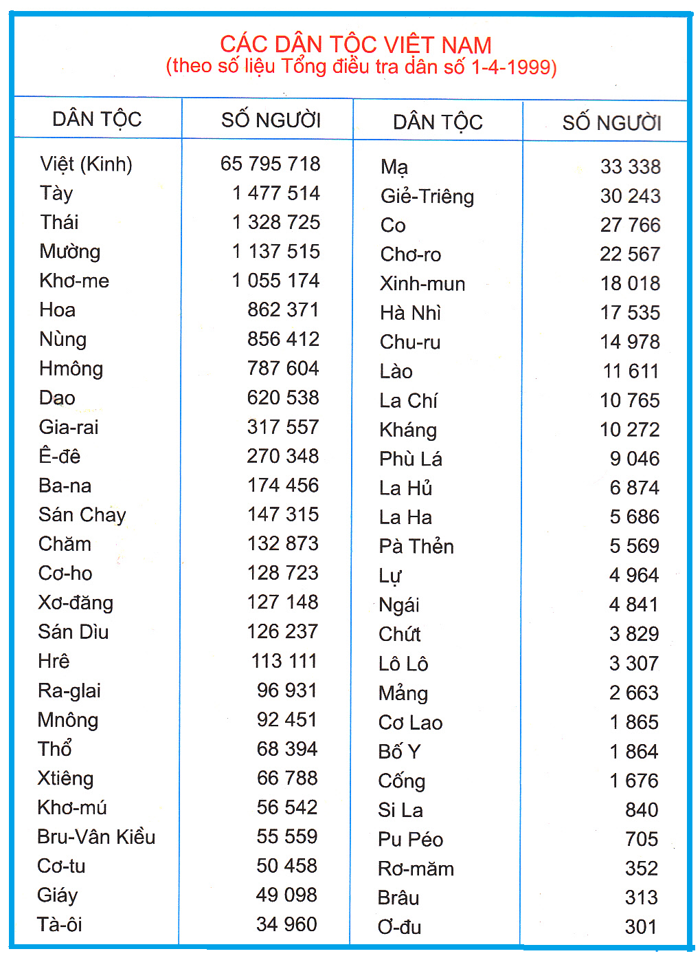

Slide 9
Nêu một nét đặc trưng về 1 dân tộc mà em biết?

Slide 10
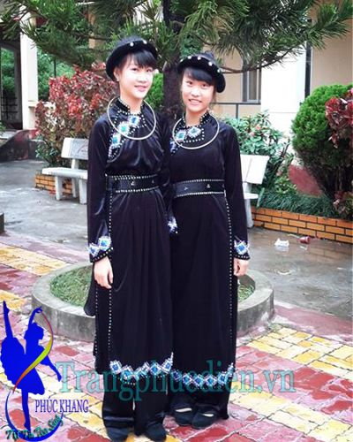
Áo người Tày

Slide 11
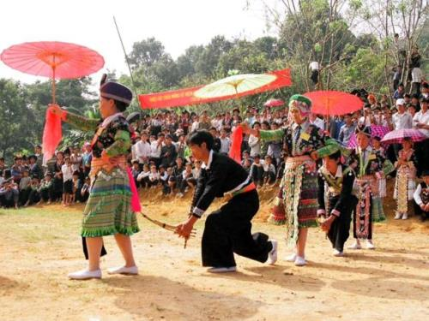
Lễ hội dân tộc Thái

Slide 12
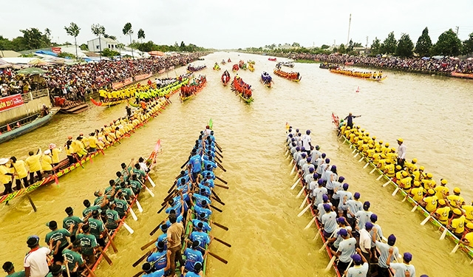
Lễ hội của người Khơ-me

Slide 13
2.Ý nghĩa việc tôn trọng và học hỏi các dân tộc khác.

Slide 14
-Tạo điều kiện cho đất nước ta phát triển nhanh. -Góp phần phát triển bản sắc dân tộc,xây dựng nền văn hoá nhân loại tiến bộ văn minh.

Slide 15
3.Chúng ta cần làm gì để thể hiện sự tôn trọng và học hỏi các dân tộc khác.

Slide 16
- Tích cực tìm hiểu, học tập dân tộc khác. - Tiếp thu có chọn lọc, phù hợp với điều kiện, hoàn cảnh và truyền thống của dân tộc ta.

Slide 17

Khoa học Mỹ

Slide 18
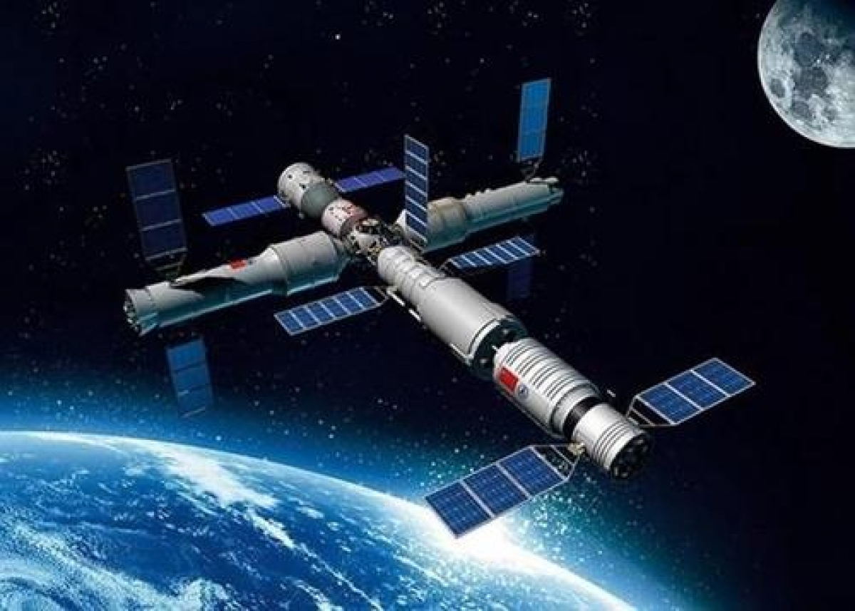
Tàu vũ trụ của Trung Quốc

Slide 19
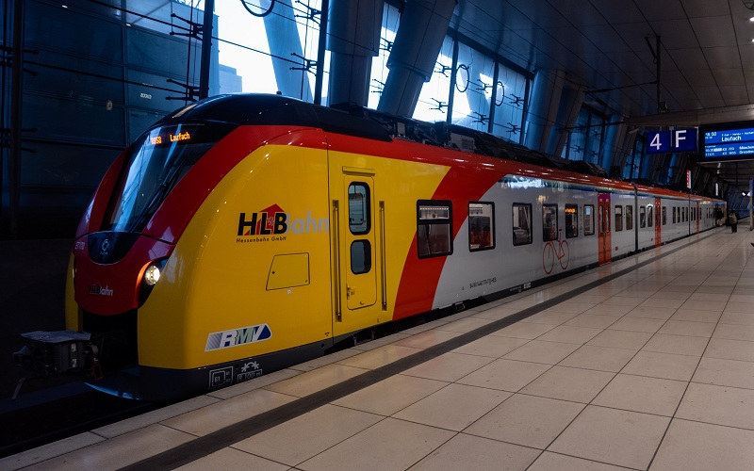
Tàu điện ở Đức

Slide 20
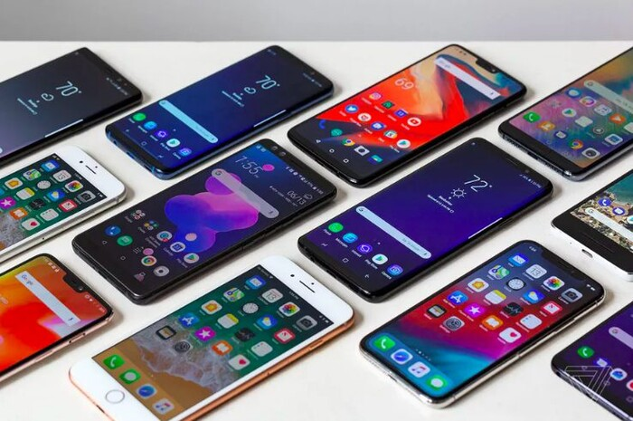
Điện thoại của Nhật Bản

Slide 21
III. Bài tập:

Slide 22
Dặn dò: Các em học bài và chuẩn bị bài 9: Góp phần xây dựng nếp sống văn hóa ở cộng đồng dân cư.

